Slide 1


AT SØGE EFTER FORSKNINGSDATA
- WORKSHOP -
FOR STUDERENDE
Billede fra Genestro, iSTock

Slide 2
Program
  Introduktion (15 min.)
  Strategier til datasøgning (inkl. øvelse) (30 min.)
  Pause (10 min.)
  Strategier til datasøgning fortsat (30 min.)
  Datasøgningsaktivitet (20 min.)
  Diskussion (inkl. opsummering) (15 min.)
Notes:
1 min.
Velkommen
Introduktion til programmet. Nævn kort den overordnede hensigt med kurset:
at introducere deltagerne til et udvalg af søgestrategier i forbindelse med datasøgning;
at deltagerne opnår grundlæggende færdigheder i datasøgning, som kan anvendes i deres studier.
Program:
Introduktion (15 min.)
Hvad er forskningsdata?
Hvorfor og hvad kan man forvente, når man søger efter data?
Vær kritisk over for dine kilder
Datasøgningsstrategier (inkl. kort øvelse) (30 min.)
Pause (10 min.)
Fortsættelse af datasøgningsstrategier (30 min.)
Datasøgningsaktivitet (20 min.)
Diskussionsrunde med medstuderende (inkl. opsummering) (15 min.)

Slide 3
Læringsmål
Efter afslutningen af denne workshop har du tilegnet dig:
  Grundlæggende viden om forskningsdata.
  Kendskab til forskellige søgestrategier og metoder til datasøgning.
  Grundlæggende viden om, hvordan man vurderer forskningsdata.
  Kendskab til betingelser for genbrug (licenser).
  Færdigheder i at finde og navigere i relevante forskningsdata ved hjælp af viden om søgestrategier.
Notes:
1 min
Tilpas læringsmål, hvis du anvender scenarie 2 (30 minutter):
Læringsmålene for undervisningen er at give deltagerne:
Viden om forskellige søgestrategier og metoder til datasøgning.
Viden om, hvordan man bruger repositorier og søgemaskiner til datasøgning.
Grundlæggende viden om, hvordan man vurderer forskningsdata.
Kendskab til betingelser for genbrug (licenser).
Tilpas læringsmål, hvis du anvender scenarie 3 (15 minutter):
Læringsmålene for undervisningen er at give deltagerne:
Grundlæggende viden om forskningsdata.
Kendskab til forskellige søgestrategier og metoder til datasøgning.
Grundlæggende viden om, hvordan man vurderer forskningsdata.

Slide 4
Introduktion
Billede fra Genestro, iSTock

Slide 5







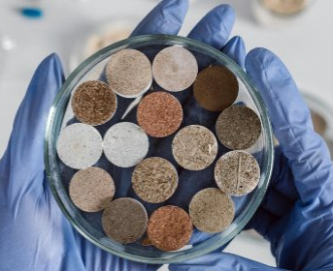
Forskellige typer data
Lyd
Tabeller
Video
Tekst
Prøver
Billeder
Alle billeder er frit tilgængelige fra Pexels: https://www.pexels.com/da-dk/
Notes:
Ca. 2 min.
I nogle akademiske discipliner tænker forskere stadig på tal, når man nævner udtrykket "forskningsdata". I forskningssammenhæng kan alle disse eksempler imidlertid fungere som empirisk materiale eller forskningsdata.
Det er vigtigt at bemærke, at der ikke findes et entydigt svar på spørgsmålet om, hvad der definerer forskningsdata. Det varierer ofte afhængigt af forskningsprojektet samt den akademiske disciplin/område, hvor forskningen udføres. Hvis vi skal generalisere, kan man sige, at forskningsdata er alle de materialer, resultater og analyser, der er nødvendige for at understøtte eller validere et forskningsprojekts observationer, fund, resultater eller konklusioner.

Slide 6
Datasøgning – Hvorfor?
Forskellige formål:​
    Gennemgå eksisterende forskning: hvad findes der allerede – ikke kun i form af videnskabelig litteratur, men også forskningsdata?
    Genbrug andres forskningsdata i dit eget projekt i stedet for/eller som supplement til din egen dataindsamling.
    Hent inspiration fra eksisterende forskningsdata – f.eks. hvordan man strukturerer en interviewguide eller designer et nyt projekt til dine studier.
Notes:
Ca. 3 min.
Så hvorfor kan det være relevant at søge efter data?
Overvej disse forskellige formål. [Gennemgå og diskuter indholdet på sliden.]
[For at opmuntre de studerende til at deltage i samtalen, stil spørgsmål som: Kan I komme i tanke om andre grunde til at foretage en datasøgning? Hvad er jeres primære motivation i jeres egne studier?]

Slide 7


Hvad kan du forvente, når du søger efter data?
Relevant litteratur
Relevant data
Notes:
Ca. 1 min.
Hvad kan vi så forvente, når vi søger efter data? Du vil sandsynligvis få en helt anden oplevelse sammenlignet med en "konventionel" litteratursøgning – forvent mange blindgyder og frustration.

Slide 8
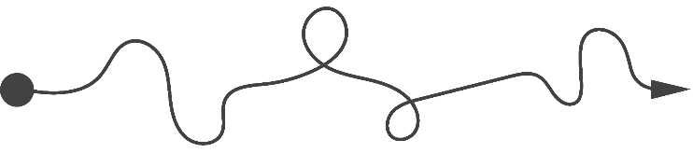
Ingen standardiserede søgestrategier
Relevant litteratur
(Forsknings)data bliver ikke indsamlet og indekseret på samme måde som litteratur, og der er ingen standardiserede søgestrategier.
Dette betyder:
Generelt en mindre struktureret og systematisk proces sammenlignet med en litteratursøgning.
Et element af tilfældighed: Du finder højst sandsynligt interessante eller relevante data ved et tilfælde og ofte steder, du ikke forventer.
Forvent blindgyder.
Vær forberedt på at være fleksibel i din tilgang - brug en kombination af strategier.
Søgeprocessen strækker sig ofte over tid og indebærer som regel et socialt element (videndeling med medstuderende, underviser, mm.).
TIP: brug en logbog til at dokumentere din søgeproces.
You
Relevant litteratur
Notes:
Oplevelsen af blindgyder og frustrationer kan forklares med, at (forsknings)data ikke indsamles og indekseres på samme måde som litteratur. Denne virkelighed påvirker den faktiske søgeproces.
Ingen standardiserede søgestrategier for data.
Generelt er det en mindre struktureret og systematisk proces sammenlignet med litteratursøgning.
Et element af held/serendipitet: Det er sandsynligt, at man finder interessante eller værdifulde ting ved en tilfældighed.
Vær forberedt på at være fleksibel i din tilgang og bruge en kombination af metoder.
Det passer godt ind i den overordnede forskningsproces: vær åben for, hvor din søgning efter data fører dig hen, og juster dit forskningsspørgsmål i overensstemmelse hermed. At finde ét datasæt kan føre til flere fra samme kilde. Eller du kan finde en reference til en tidsskriftsartikel i ét datasæt og gennem den artikel finde flere referencer til andre datasæt.
Hvis det er relevant, overvej at justere eller udvide din søgestrategi/forskningsspørgsmål samt at blande de strategier, der præsenteres. Dette afhænger af formålet med din datasøgning.

Slide 9
Før du begynder din søgning efter data...
Overvej følgende, før du begynder din søgning efter data:
Bør du afgrænse omfanget af din søgning?
Lav et eksplicit og veldefineret forskningsspørgsmål, med en liste over nøgleord osv. Juster hvis/når det er nødvendigt.
Disciplin-specifik eller multi-/tværfaglig søgning efter forskningsdata?
Søgemaskiner, databaser, specifikke repositorier.
Vil det være nyttigt/nødvendigt at lede efter data uden for forskningsverdenen?
(f.eks., websider fra nationale og/eller internationale organisationer)
! Forvent en kontinuerlig vurdering af data i løbet af søgeprocessen (form, kvalitet, relevans etc.).
Relevant data
Notes:
Ca. 1 min.
Det er vigtigt at bemærke, at dette ikke betyder, at du ikke kan være strategisk i, hvordan du søger efter data. Begynd med at planlægge din søgning og overvej følgende. [Gennemgå og diskuter indholdet på sliden.]

Slide 10
Vær kildekritisk
Overvej følgende, før du begynder din søgning efter data:
Bør du afgrænse omfanget af din søgning?
Lav et eksplicit og veldefineret forskningsspørgsmål, med en liste over nøgleord osv. Juster hvis/når det er nødvendigt.
Disciplin-specifik eller multi-/tværfaglig søgning efter forskningsdata?
Søgemaskiner, databaser, specifikke repositorier.
Vil det være nyttigt/nødvendigt at lede efter data uden for forskningsverdenen?
(f.eks., websider fra nationale og/eller internationale organisationer)
! Forvent en kontinuerlig vurdering af data i løbet af søgeprocessen (form, kvalitet, relevans etc.).
Relevant data
Notes:
Ca. 1 min.
Som det er tilfældet i enhver informationssøgningsproces, bør du altid være kritisk over for de kilder, du bruger i dine studier. [Gennemgå og diskuter indholdet på sliden.]

Slide 11
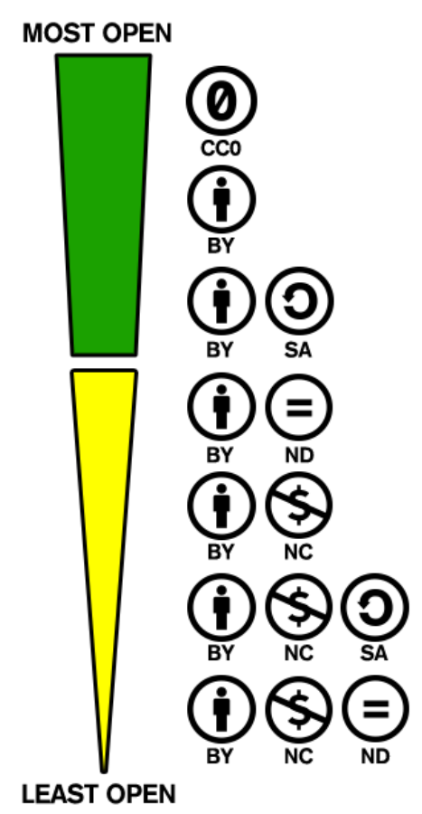
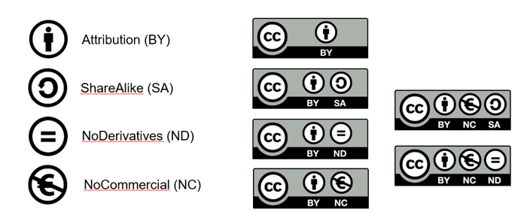
Genbrug – Licenser
Creative Commons (CC)
Source: Creative Commons – Share your work
Source: Wikimedia Commons CC BY-SA 4.0
Notes:
Ca. 1 min.
Forklar, at CC-licenser har forskellige grader af åbenhed. Du behøver ikke gå i detaljer, men blot forklare, at der findes forskellige typer licenser til forskellige forskningsresultater, herunder licenser til software og databaser. Det er nyttigt at tilknytte en licens, hvis du vil give brugeren af værket flere rettigheder eller blot minde brugeren om dine rettigheder. Hvis du aktivt bruger sociale medier til formidling, kan dette være klogt at overveje, når du lægger dit arbejde online.
BY: Licensees may copy, distribute, display and perform the work and make derivative works and remixes based on it only if they give the author or licensor the credits (attribution) in the manner specified by these.
SA: Licensees may distribute derivative works only under a license identical ("not more restrictive") to the license that governs the original work. (See also copyleft.) Without share-alike, derivative works might be sublicensed with compatible but more restrictive license clauses, e.g. CC BY to CC BY-NC
ND: Licensees may copy, distribute, display and perform only verbatim copies of the work, not derivative works and remixes based on it.
NC: Licensees may copy, distribute, display, and perform the work and make derivative works and remixes based on it only for non-commercial purposes.

Slide 12
Søgestrategier
Inkl. øvelser
Billede fra Genestro, iSTock

Slide 13
Søgestrategier - (forsknings)data kan findes i ...
Strategi 1
Bibliografiske databaser
Strategi 2
Repositorier
Strategi 3
Søgemaskiner
Strategi 4
Uden for akademia (organisationer, myndigheder, mm.)
Notes:
Ca. 1 min.
Med dette in mente vil vi nu præsentere en række strategier, som vi vil bede jer om at arbejde med/afprøve i korte sekvenser.
[Gennemgå de fire strategier, der er nævnt på sliden.]

Slide 14
Søgestrategier
Strategi 1
Bibliografiske databaser
Strategi 2
Repositorier
Strategi 3
Søgemaskiner
Strategi 4
Uden for akademia (organisationer, myndigheder, mm.)
Notes:
Ca. 10 min. til gennemgang af strategi 1
Vi starter med at se på akademiske databaser. Du er sandsynligvis allerede bekendt med akademiske databaser fra dine litteratursøgninger. I denne sammenhæng vil vi dog se på et par databaser, der også har funktioner til datasøgning.

Slide 15
Strategi 1 - Søgning efter forskningsdata i bibliografiske database
Bibliografisk database:
Et organiseret digitalt register over litteratur
Nogle bibliografiske databaser indekserer datasæt på samme måde, som de gør med litteratur.
I disse bibliografiske databaser vil du kunne finde litteratur, der er knyttet til datasæt.
Notes:
Ca. 10 min. til gennemgang af strategi 1
Definition af bibliografisk database i almindelige ord:
En bibliografisk database er en organiseret digital samling af referencer til litteratur. Den giver dig ikke nødvendigvis den fulde tekst til artiklen, men blot midlerne til at finde den.

Slide 16
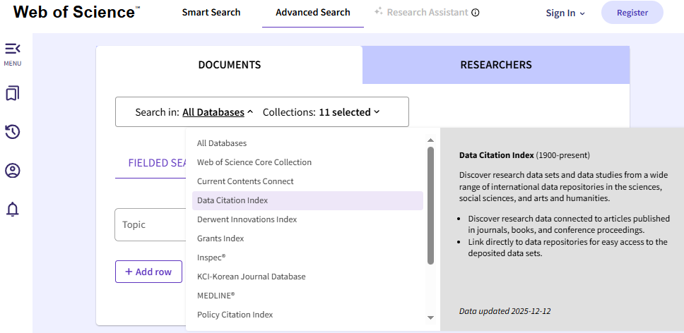
Strategi 1 - Søgning efter forskningsdata i en bibliografisk database
I Advanced Search
Eksempel A: Web of Science (Data citation Index)
Vælg
DataCitation Index
Notes:
Ca. 10 min. til gennemgang af strategi 1
I den første strategi ser vi på forskningsdata, der er indekseret i akademiske databaser. Lad os fokusere på to eksempler: Web of Science [Eksempel A] og Dimensions [Eksempel B].
[Eksempel A: Web of Science]
BEMÆRK: Ikke alle universiteter giver adgang til Web of Science og/eller datasætsøgningsfunktioner i nogle databaser. Husk at afklare, om dette er tilfældet for de studerende, der deltager i kurset; hvis de ikke har adgang, kan du overveje kun at vise eksempel B (som fokuserer på databasen Dimensions).
[Hvis du viser eksemplet “live”/direkte i din browser, følg disse instruktioner:]
Gå ind på Web of Science i din browser og vælg Data Citation Index på Web of Science (under Advanced). Du søger nu udelukkende i de datasæt, der er indekseret i databasen.
Indtast de nøgleord, du vil finde datasæt om. Vælg filtre for at indsnævre søgeresultaterne, hvis det er relevant.
Gennemse resultaterne, som du ville gøre i en litteratursøgning.
Klik på et datasæt, der virker relevant for emnet, og klik på titlen for at få adgang til metadata.
Gå til det repositorium, hvor (meta)data er hostet.
[Hvis du foretrækker at gennemgå eksemplet i slides, start her i stedet:]
[Gå til næste slide]

Slide 17
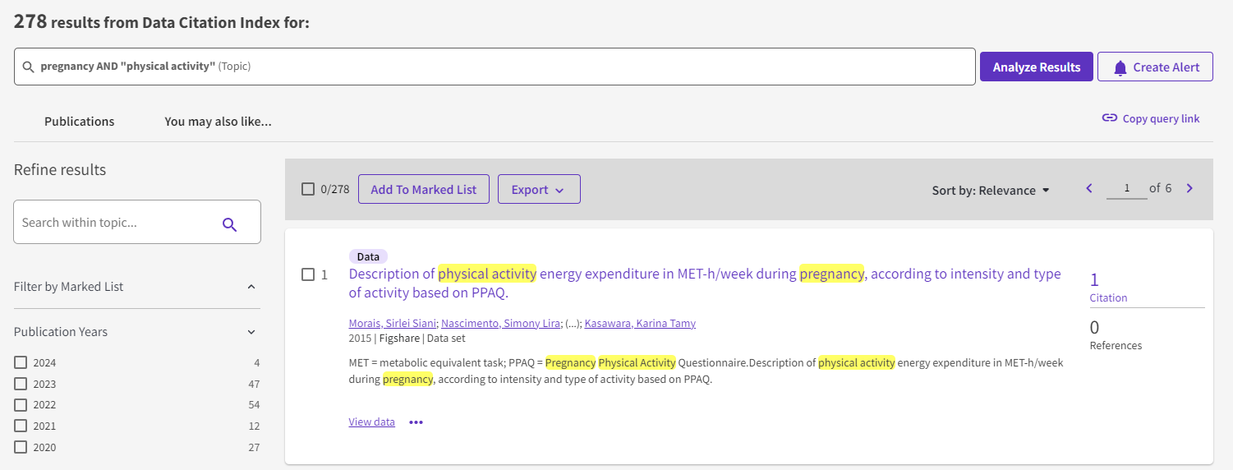
Strategi 1 - Søgning efter forskningsdata i en bibliografisk database
Søg i Data Citation Index via Web of Science
Eksempel A: Web of Science (Data citation Index)
Antal citationer: klik for adgang til listen af citationer
Klik på titlen for at læse metadata og se kilden
Notes:
Ca. 10 min. til gennemgang af strategi 1
[Eksempel A: Web of Science, fortsat]
Forklar indholdet af skærmbilledet, og fremhæv hvor du søger (Data Citation Index);
Indtast derefter de nøgleord, du vil finde datasæt om. Vælg filtre for at indsnævre søgeresultaterne, hvis det er relevant.
Gennemse resultaterne, som du ville gøre i en litteratursøgning.
Klik på et datasæt, der virker relevant for emnet, og klik på titlen for at få adgang til metadata. Bemærk, at du kan se, hvor mange gange et datasæt er blevet citeret af andre værker indekseret i Web of Science (hvilket kan føre til yderligere litteratur/datasæt osv.).
Når du har klikket på det pågældende datasæt, læs metadataene sammen med de studerende, og klik på linket for at få adgang til det repository, hvor datasættet er hostet.
[Slut på eksempel A]

Slide 18
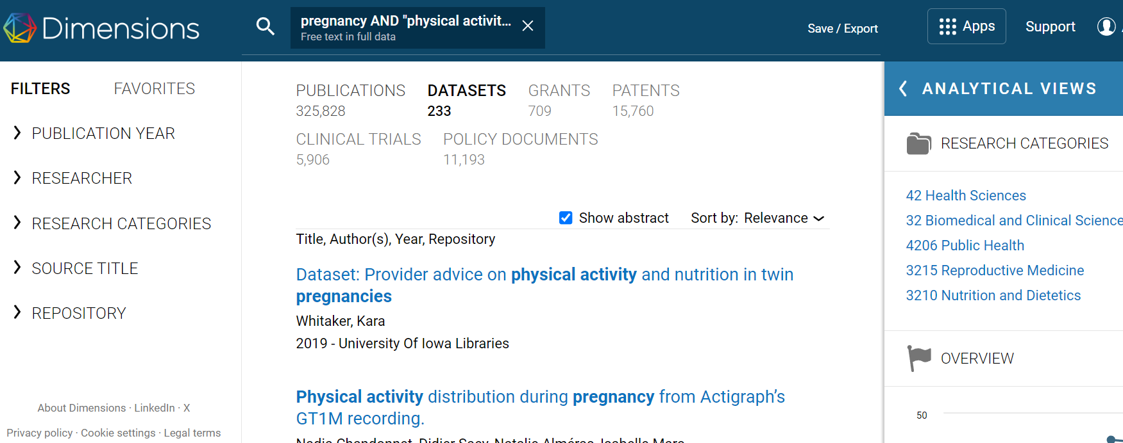
Strategi 1 - Søgning efter forskningsdata i en bibliografisk database
Eksempel B: Dimensions
NB: Opret dig og log på for at få adgang
Søg i datasæt
Klik på titlen for at læse metadata og se kilden
Notes:
Ca. 10 min. til gennemgang af strategi 1
[Eksempel B: Dimensions]
[Hvis du viser eksemplet “live”/direkte i din browser, følg disse instruktioner:]
Gå ind i databasen i din browser.
Opret en konto. Når du har oprettet en konto, kan du begynde din datasøgning i databasen.
Vælg “datasets” øverst på siden.
Indtast de nøgleord, du vil søge efter.
Når du finder et relevant datasæt, klik på titlen for at læse metadata.
Gå til det repositorium, hvor (meta)data er hostet.
Yderligere information: Ofte kan du også se forbindelser mellem forskningsartikler og datasæt.

Slide 19
Søgestrategier
Strategi 1
Bibliografiske databaser
Strategi 2
Repositorier
Strategi 3
Søgemaskiner
Strategi 4
Uden for akademia (organisationer, myndigheder, mm.)
Notes:
Ca. 10 min. til gennemgang af strategi 2
Vi vil nu se på strategi 2: repositorier. Det er her, data og/eller metadata er hostet. [Gå til næste slide, hvor begrebet forklares mere detaljeret.]

Slide 20
Strategi 2 - Direkte søgning efter forskningsdata i et repositorie
Repositorie:
En database med digitale objekter (f.eks. datasæt, artikler, præsentationer).
Et repositorium indeholder data, metadata og persistent identifiers (PIDs).
I forbindelse med forskningsdata er et repositorium det sted, hvor (meta)data er hosted.
Repositorier kan være emnespecifikke, institutionelle eller generelle.
…så hvor skal man begynde?
Notes:
Ca. 10 min. til gennemgang af strategi 2
Gennemgå definitionen af repositorium på sliden for at sikre, at de studerende forstår begrebet.
[For at uddybe, inkluder følgende forklaring:]
I et datarepositorium kan forskere aflevere data og metadata med det formål både at opbevare og dele data. Definitionen på et repositorium ligger tæt op ad definitionen på et arkiv, og de to begreber bruges ofte i flæng. En vigtig skelnen kan dog foretages i forbindelse med forskningsdata: Her er et repositorium normalt fokuseret på deling og genbrug af information og er i den forstand mere “aktivt” sammenlignet med et arkiv, som ofte defineres som mere statisk, fordi dets primære formål blot er at give adgang til lagret information.

Slide 21


Strategi 2 - Direkte søgning efter forskningsdata i et repositorie
Hvor finder jeg repositorier, der er relevante for mine studier?
Hvis du ikke allerede kender et repositoriun, kan du prøve online platforme såsom re3data.org eller fairsharing.org. Dette er registre over eksisterende internationale repositorier med forskningsdata, herunder emnespecifikke repositorier.
Hvis du ikke kan finde et fagspecifikt repositorium, så prøv at søge i generelle repositorier, f.eks. Zenodo.
Notes:
Ca. 10 min. til at gennemgå strategi 2
I strategi 1 blev der vist, hvordan man søger efter og får adgang til datasæt via akademiske databaser. I strategi 2 går vi direkte til kilden, nemlig de repositorier, hvor data og/eller metadata er hostet og kan tilgås. Begynd din søgning i et repositorium, hvis du allerede kender et. Hvis ikke, prøv at søge i online registre (se slide for eksempler) over repositorier for at se, om du kan finde et der er relevant for dit fag/emne, f.eks. fagspecifikke repositorier. For generelle repositorier, se eksempler i handoutet.
[Hvis en definition af 'register' er relevant:] Register
​
​
In strategy 1, it was demonstrated how to search for and access datasets via academic databases. In strategy 2, we go directly to the source, namely the repositories where the data and/or metadata is hosted and can be accessed. Begin your search in a repository if you are already familiar with one. If not, try searching online registers (see slide for examples) of repositories to see if you can find ones that are relevant to your field/topic, e.g. discipline-specific repositories. For general repositories, see the handout for examples.​
​
[In case a definition of 'registry' is relevant:]​
Registry​
"An official record book" **​
A registry such as re3data.org points you towards relevant repositories (and thereby data)​
Consider broad search in registries, e.g. disciplinary description and country ​
** “registry.” Merriam-Webster.com Dictionary, Merriam-Webster, https://www.merriam-webster.com/dictionary/registry. Accessed 17 Nov. 2023.​
​
​
​
​
​

Slide 22
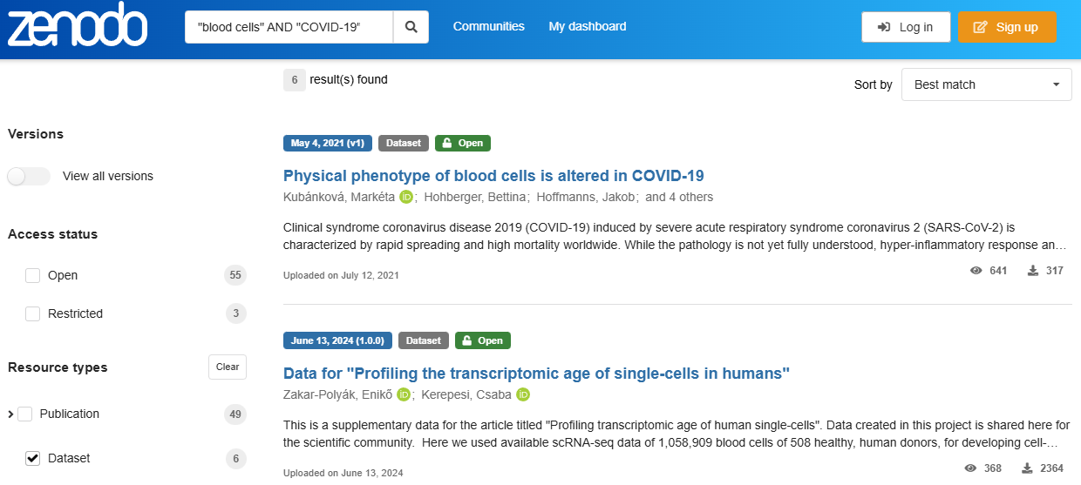
Strategi 2 - Søgning efter forskningsdata i et repositorie
Eksempel A: Zenodo
Lav din søgning evt. vha. boolske operatorer
Udvælg et datasæt at se nærmere på
Vælg materiale type "Dataset"
Notes:
Ca. 10 min. til at gennemgå strategi 2
Lad os tage et kig på Zenodo, et af de generelle repositorier, hvor forskere fra hele verden kan deponere data fra deres forskningsprojekter. Bemærk, at Zenodo er et generelt repositorium og derfor ikke kun indeholder forskningsdata, men også forskellige andre forskningsresultater.
[Hvis eksemplet vises “live”/direkte i din browser, følg disse instruktioner:]
Gå ind på www.zenodo.org i din browser.
Indtast de nøgleord, du vil finde datasæt om. Vælg filtre, herunder “dataset” under “Resource types”, for at indsnævre søgeresultaterne.
Gennemse resultaterne.
Klik på et datasæt, der virker relevant for emnet, og klik på titlen for at få adgang til metadata og data, hvis det er gjort tilgængeligt.
Fremhæv nogle af de vigtigste funktioner og metadata (se slide).
[Hvis relevant, gør opmærksom på muligheden for avancerede søgeforespørgsler – se Zenodos søgeguide.]

Slide 23
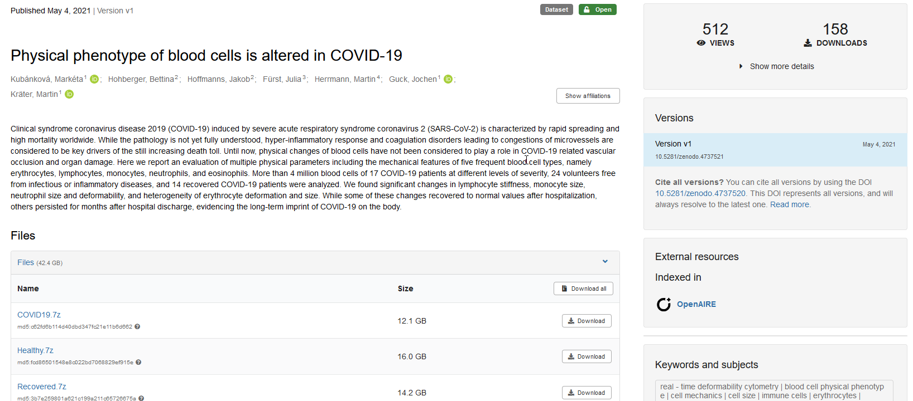
Strategi 2 - Søgning efter forskningsdata i et repositorie
Information om
datasættet i højre side
Abstract
Eksempel A: Zenodo
Filer til download
.7z er et komprimeret arkivformat, der kan pakkes ud med 7-zip (et open source program).
Notes:
Ca. 10 min. til at gennemgå strategi 2
Lad os tage et kig på Zenodo, et af de generelle repositorier, hvor forskere fra hele verden kan deponere data fra deres forskningsprojekter. Bemærk, at Zenodo er et generelt repositorium og derfor ikke kun indeholder forskningsdata, men også forskellige andre forskningsresultater.
[Hvis eksemplet vises “live”/direkte i din browser, følg disse instruktioner:]
Gå ind på www.zenodo.org i din browser.
Indtast de nøgleord, du vil finde datasæt om. Vælg filtre, herunder “dataset” under “Resource types”, for at indsnævre søgeresultaterne.
Gennemse resultaterne.
Klik på et datasæt, der virker relevant for emnet, og klik på titlen for at få adgang til metadata og data, hvis det er gjort tilgængeligt.
Fremhæv nogle af de vigtigste funktioner og metadata (se slide).
[Hvis relevant, gør opmærksom på muligheden for avancerede søgeforespørgsler – se Zenodos søgeguide.]

Slide 24
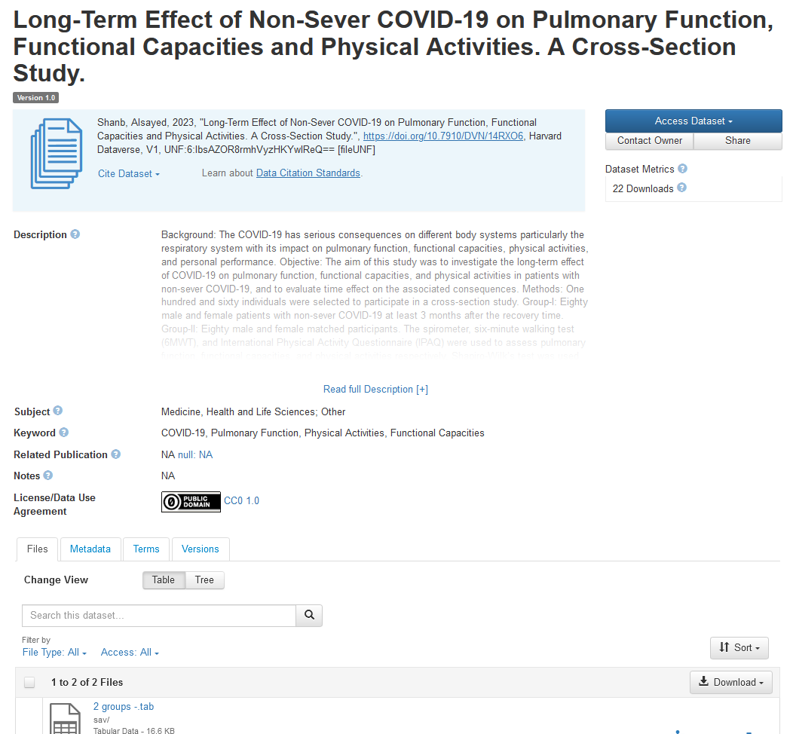
Strategi 2 - Søgning efter forskningsdata i et repositorie
Eksempel B: Harvard Dataverse
Abstract
Metadata - eksempel, terms of use and versions of the data set
Keyword - Generel information om datasættet
.tab er et regnearksformat, men det kan åbnes med enhver teksteditor.
Filer til download
Notes:
Ca. 10 min. til at gennemgå strategi 2
Lad os tage et kig på Harvard Dataverse, endnu et eksempel på et repositorium.
[Hvis eksemplet vises “live”/direkte i din browser, følg disse instruktioner:]
Gå ind på https://dataverse.harvard.edu/ i din browser.
Indtast de nøgleord, du vil finde datasæt om. Vælg filtre, herunder “dataset”, for at indsnævre søgeresultaterne.
Gennemse resultaterne.
Klik på et datasæt, der virker relevant for emnet, og klik på titlen for at få adgang til metadata og data, hvis det er gjort tilgængeligt.
Fremhæv nogle af de vigtigste funktioner og metadata (se slide).
[Hvis relevant, gør opmærksom på muligheden for både grundlæggende og avancerede søgemuligheder – se vejledningen her: https://guides.dataverse.org/en/5.12.1/user/find-use-data.html].

Slide 25
Øvelse (10 min.)
Strategi 1:
Gå til Data Citation Index in Web of Science og find data til denne artikel:
Jepson, Ruth; Harris, Fiona M.; Bowes, Alison; et al. (2012).
  Physical Activity in South Asians: An In-Depth Qualitative Study to Explore Motivations and Facilitators. PLOS ONE, Vol:‏ 7, Issue: 10, Article Number: e45333. doi: 10.1371/journal.pone.0045333
Når du finder datasættet, vurdér data ved at overveje følgende spørgsmål:
Hvor er data hosted (f.eks. repositorie)?
Beskriv datatype og format.
Hvilke rettigheder har du til at bruge data (dvs. hvilken licens er knyttet til data)?
Strategi 2:
Gå til Zenodo og find følgende datasæt:
"Summaries of interviews and workshop on citizen science and use of interactive walkable floormaps in schools”.
Vurdér data ved at svare på følgende spørgsmål:
Hvem har genereret data og hvad er deres affiliation?
Er data knyttet til en fagfællebedømt artikel eller et projekt? Skriv titlen på artiklen/projektet.
Er data i tekst-, lyd-, visuelt eller tabel-format?
Hvilke rettigheder har du til at bruge data (dvs. hvilken licens er knyttet til data)
Hvordan kan du citere datasættet?
Notes:
Ca. 10 min.
Bed de studerende om at lave en af de øvelser, der er beskrevet på slidet. De studerende kan arbejde i par eller individuelt.
Strategi 1:
Gennemfør en søgning, hvor de finder det datasæt, der er knyttet til den artikel, der er refereret til på slidet. De kan bruge Data Citation Index i Web of Science.
Hvis de studerende finder de tilknyttede data til artiklen, bed dem om at lave en indledende vurdering af data ved at besvare de 3 spørgsmål. Brug dette som en mulighed for at fremhæve vigtigheden af at være kritisk, når man søger efter relevante kilder i informationssøgningsprocessen; dette gælder også for datasøgning. [Hvis relevant, henvis tilbage til slide 10: "Vær kildekritisk".]
Forventet læringsudbytte af denne øvelse:
Formålet med disse øvelser er at sikre, at de studerende opnår grundlæggende færdigheder i at søge efter forskningsdata i en database og være kritiske over for den information, de finder.
Søgeprotokol/svar til spørgsmål i strategi 1 – hvis underviseren ønsker at gennemgå øvelsen med de studerende bagefter:
Find det via Data Citation Index i Web of Science – "Physical Activity in South Asians: An In-Depth Qualitative Study to Explore Motivations and Facilitators"
Svar på spørgsmål 1: Data er hostet i datarepositoriet Figshare
Svar på spørgsmål 2: Kvalitative data, Docx-filformat, tekstbaseret
Svar på spørgsmål 3: CC4.0: Creative Commons Attribution-licensen tillader redistribuering og genbrug af et licenseret værk, forudsat at skaberen krediteres korrekt.
Strategi 2:
Gennemfør en søgning, hvor de finder det datasæt, der er refereret til på slidet på Zenodo.
Når de studerende finder de tilknyttede data til artiklen, bed dem om at lave en vurdering af data ved at besvare de 5 spørgsmål. Bemærk, at de i denne vurdering skal være mere grundige og være opmærksomme på andre nøgleaspekter af metadata, som kan hjælpe med at afgøre, om datasættet kan genbruges. Brug dette som en mulighed for at udbygge de pointer, der blev lavet i øvelsen for strategi 1. [Hvis relevant, henvis tilbage til slide 10: "Vær kildekritisk".]
Forventet læringsudbytte af denne øvelse:
Formålet med disse øvelser er at sikre, at de studerende opnår grundlæggende færdigheder i at søge efter forskningsdata i et repositorium og være kritiske over for og vurdere den information, de finder, for at kunne afgøre, om de kan genbruge data.
Søgeprotokol/svar til spørgsmål – hvis underviseren ønsker at gennemgå øvelsen med de studerende bagefter:
Svar på spørgsmål 1: Find det på Zenodo. Jeppe Læssøe, professor emeritus ved Aarhus Universitet
Svar på spørgsmål 2: Tilknyttet et projekt: H2020-finansieret Research and Innovation Action-projekt REGREEN – Fostering nature-based solutions for smart, green and healthy urban transitions in Europe and China, 2019-24
Svar på spørgsmål 3: Tekstbaseret
Svar på spørgsmål 4: CC4.0 – Creative Commons Attribution-licensen tillader redistribuering og genbrug af et licenseret værk, forudsat at skaberen krediteres korrekt
Svar på spørgsmål 5: Læssøe, J. (2024). Summaries of interviews and workshop on citizen science and use of interactive walkable floormaps in schools [Data set]. Zenodo. https://doi.org/10.5281/zenodo.10604591.]​

Slide 26

Pause – 10 min.

Slide 27
Søgestrategier
Strategi 1
Bibliografiske databaser
Strategi 2
Repositorier
Strategi 3
Søgemaskiner
Strategi 4
Uden for akademia (organisationer, myndigheder, mm.)
Notes:
Ca. 13 min. til at gennemgå strategi 3
Vi skal nu se på strategi 3: søgemaskiner.

Slide 28
Strategi 3 - Søgemaskiner og AI
Søgemaskiner kan være nyttige – også til at søge efter data:
Nogle søgemaskiner er udviklet specielt til søgning efter data. F.eks., Google Dataset Search eller DataCite Commons.
Nogle gange kan det også være nyttigt at prøve en “standard” internetsøgemaskine, for eksempel hvis du går i stå, eller hvis dit repositorium ikke giver nogen resultater.
Brug af AI:
Generativ AI kan benyttes til at generere søgeord og til at tjekke, om der er noget du har overset.
Generativ kan AI benyttes til at foreslå databaser, websites osv., hvor det kan være relevant at søge efter dine data.
NB:
Hvis du bruger en “standard” søgemaskine eller AI, kan det være uklart, hvorfor du får de svar, du gør, og om noget er blevet overset i processen. Så vær kritisk (som altid).
Hvis du søger efter termer med en bred semantisk betydning, skal du være forberedt på mange irrelevante resultater.
Notes:
Ca. 13 min. til at gennemgå strategi 3
Hvis du ikke har kunnet finde relevante data ved hjælp af strategi 1-2, så prøv forskellige søgemaskiner, f.eks. Google og Google Scholar, samt søgemaskiner, der er specifikt udviklet til datasøgning, herunder Google Dataset Search og DataCite Commons. Generativ AI kan også hjælpe med at generere nyttige søgeord eller steder at søge.
Bemærk dog, at søgemaskiner som Google kan være ugennemsigtige i forhold til, hvordan de genererer resultater på baggrund af algoritmer. De er ikke transparente i, hvordan/hvorfor de genererer resultater.

Slide 29
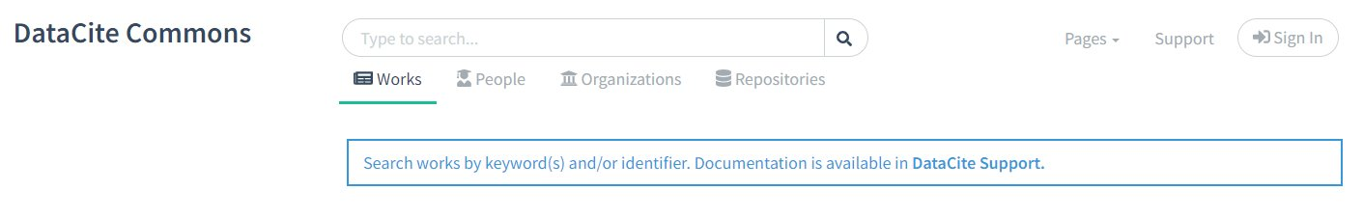

Strategi 3 - Søgemaskiner og AI
commons.datacite.org
datasetsearch.research.google.com
Notes:
Ca. 13 min. til at gennemgå strategi 3
Lad os se på nogle eksempler: DataCite Commons og Google Dataset Search.
I DataCite Commons kan du søge efter forskeres outputs – tidsskriftsartikler, datasæt osv.
I Google Dataset Search søger du specifikt efter datasæt.

Slide 30
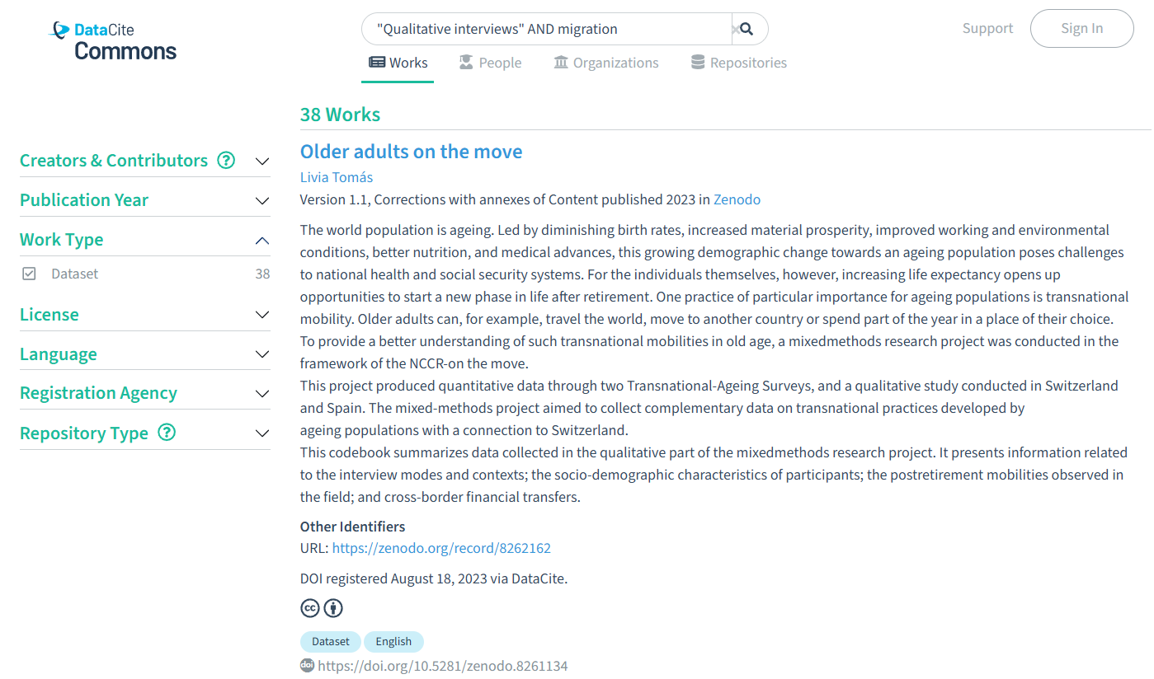
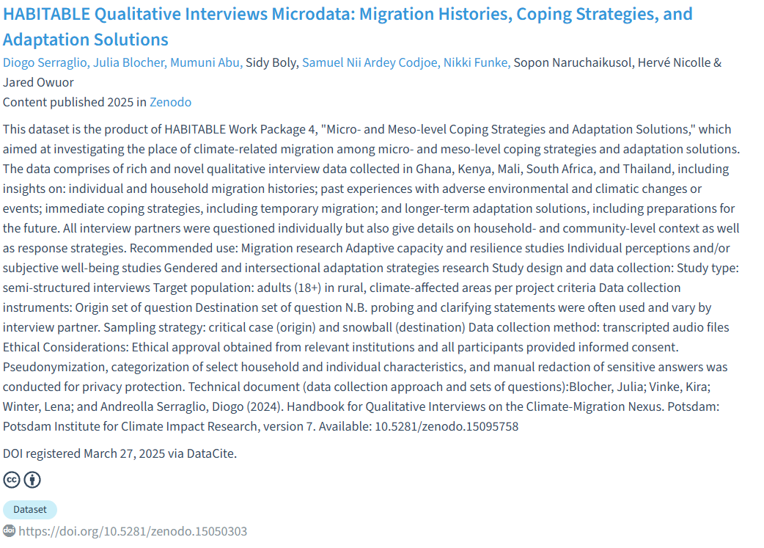
Strategi 3 - Søgemaskiner og AI
Lav din søgning i søgefeltet
Eksempel A: DataCite Commons
Klik på datasættet for at læse om data og adgang via repositorium
Vælg datasæt som
"Work Type"
Notes:
Ca. 13 min. til at gennemgå strategi 3
[Hvis eksemplet vises “live”/direkte i din browser, følg disse instruktioner:]
Gå ind på https://commons.datacite.org i din browser.
Indtast de søgeord, du vil finde datasæt om. Vælg filtre, herunder “dataset”, for at indsnævre søgeresultaterne.
Gennemse resultaterne.
Klik på et datasæt, der virker relevant for emnet, og klik på titlen for at få adgang til metadata og til det repositorium, hvor (meta)data er hostet.
[Skift til næste slide.]

Slide 31
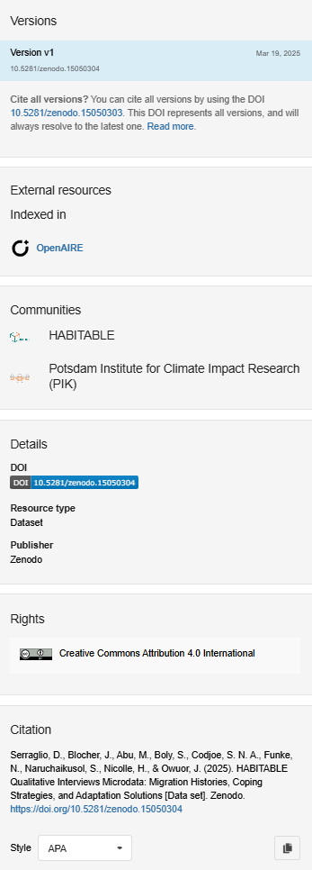
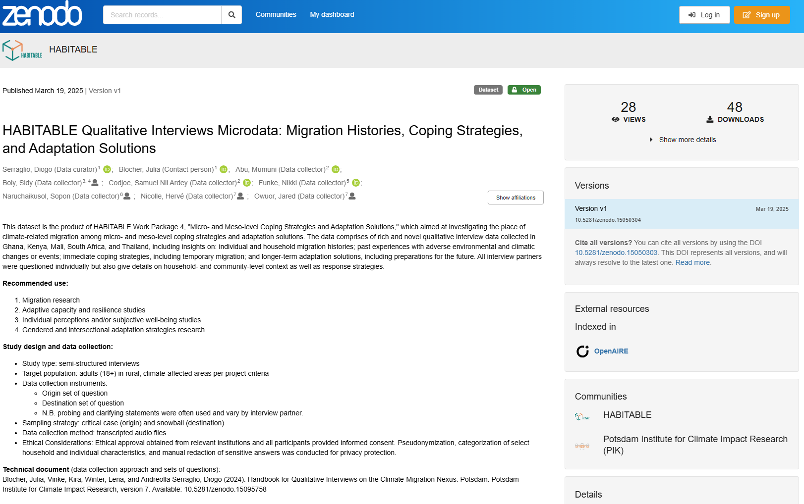
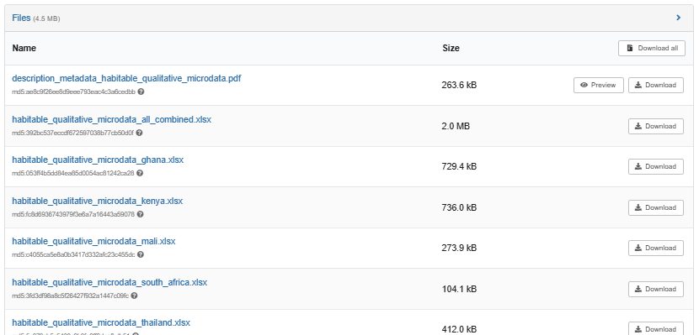
Strategi 3 - Søgemaskiner og AI
Eksempel A: DataCite Commons
Videre i Zenodo
Overblik over datasættet og metadata (authors, open/restricted, etc.)
Version, DOI, licenser etc.
Vælg en fil for at tilgå data
Notes:
Ca. 13 min. til at gennemgå strategi 3
[Hvis eksemplet vises “live”/direkte i din browser, følg disse instruktioner:]
Når du er klar til at få adgang til det repositorium, hvor datasættet er hostet, skal du klikke på linket (som fører dig til Zenodo).
Gennemgå metadata for at vurdere datasættet.

Slide 32
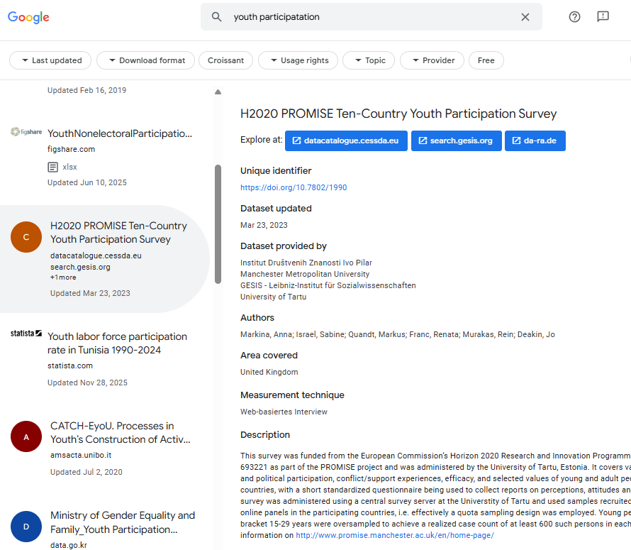
Strategi 3 - Søgemaskiner og AI
Eksempel B: Google Dataset Search
Søg efter dataset i søgefeltet
Vælg datasæt i venstre side
Overblik over datasættet og metadata (authors, open/restricted, etc.)
Notes:
Ca. 13 min. til at gennemgå strategi 3
Google Dataset Search fungerer på samme måde som det forrige eksempel.
[Hvis eksemplet vises “live”/direkte i din browser, følg disse instruktioner:]
Gå ind på https://datasetsearch.research.google.com/ i din browser.
Indtast de nøgleord, du vil finde datasæt om. Vælg filtre, herunder “dataset”, for at indsnævre søgeresultaterne.
Du vil se resultater fra forskellige repositorier. Gennemse resultaterne.
Klik på et datasæt, der virker relevant for emnet, og klik på titlen for at få adgang til metadata og til det repositorium, hvor (meta)data er hostet.
[Skift til næste slide.]

Slide 33
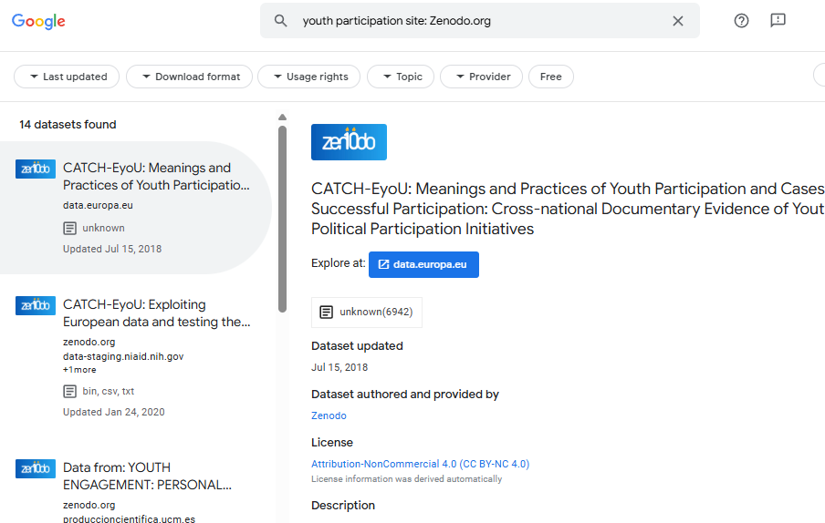
Strategi 3 - Søgemaskiner og AI
Eksempel B: Google Dataset Search
Du får nu kun resultater fra Zenodo
TIP: For at afgrænse din søgning kan du søge i en specifik hjemmeside ved at skrive
site:URL
F.eks.: youth participation site: zenodo.org
Notes:
Ca. 13 min. til at gennemgå strategi 3
Nogle gange er det nødvendigt at indsnævre din søgning endnu mere, og nogle gange er det nyttigt at søge i ét specifikt repositorium via Google Dataset Search. I dette tilfælde skal du anvende følgende søgeteknik for at afgrænse din søgning: søgeord site:url.
[Hvis eksemplet vises “live”/direkte i din browser, følg disse instruktioner:]
Gå ind på https://datasetsearch.research.google.com/ i din browser.
Indtast de søgeord, du vil finde datasæt om.
Tilføj “site:url”, f.eks. site:zenodo.org, til din søgeforespørgsel.
Du vil nu kun se resultater fra dette repositorium.

Slide 34
Øvelse Strategi 3 (10 min.)
Øvelse 1:
Gå til DataCite Commons og find artiklen:
Jepson, Ruth; Harris, Fiona M.; Bowes, Alison; et al. (2012). Physical Activity in South Asians: An In-Depth Qualitative Study to Explore Motivations and Facilitators. PLOS ONE, Vol:‏ 7, Issue: 10, Article Number: e45333. doi: 10.1371/journal.pone.0045333
Overvej følgende spørgsmål:
Hvor kan du se, at der er et datasæt tilknyttet artiklen?
Hvor mange gange er datasættet blevet downloaded fra repositoriet?
Hvordan kan du citere datasættet?
Øvelse 2:
Gå til Google Dataset Search og find datasættet:
Becker, V., Bristow, R., & Iversen, R. (2025). A World without Images dataset (Version V1) [dataset].
Overvej følgende spørgsmål:
I hvilket repositorium er datasættet publiceret?
Hvad er forfatternes affiliation?
Hvilke rettigheder har du til at bruge data (dvs. hvilken licens er knyttet til data)
Er datasættet knyttet til en fagfællebedømt artikel?
Hvis ja, hvor er artiklen publiceret?
Notes:
Ca. 10 min.
Bed de studerende om at lave en af øvelserne beskrevet på slidet. De studerende kan arbejde i par eller individuelt.
Øvelse 1:
Gennemfør en søgning, hvor de finder artiklen og datasættet, der er knyttet til den artikel, der er refereret til på slidet. De kan bruge DataCite Commons, men også Google til at finde artiklen.
Hvis de studerende lykkes med at finde artiklen og det tilknyttede datasæt, bed dem besvare de tre spørgsmål. Brug dette som en mulighed for at understrege vigtigheden af at være kritisk, når man søger efter relevante kilder i informationssøgningsprocessen; dette gælder også datasøgning. [Hvis relevant, henvis tilbage til slide 10: “Vær kildekritisk”.]
Øvelse 2:
Gennemfør en søgning, hvor de finder datasættet i Google Dataset Search.
Når de studerende finder datasættet, bed dem vurdere data ved at besvare de fire spørgsmål. [Hvis relevant, henvis tilbage til slide 10: “Vær kildekritisk”.]
Forventet læringsudbytte af disse øvelser:
Formålet med øvelserne er at sikre, at de studerende opnår grundlæggende færdigheder i at søge efter forskningsdata i en søgemaskine, være kritiske over for den information, de finder, og vurdere informationen for at kunne afgøre, om de kan genbruge dataene.
Søgeprotokol/svar på spørgsmål – hvis underviseren ønsker at gennemgå øvelsen med de studerende bagefter:
Øvelse 1:
Find artiklen via DataCite Commons (https://commons.datacite.org) – (søg på første del af titlen → filtrer 2012) eller Google (fx via titel) – under Supporting Information kan du finde datasættet i Figshare (6 filer).
I Figshare kan du se, hvor mange gange datasættet er blevet downloadet (213 gange – 08.10.2025).
Citation: Jepson, Ruth; M. Harris, Fiona; Bowes, Alison; Robertson, Roma; Avan, Ghizala; Sheikh, Aziz (2016). Physical Activity in South Asians: An In-Depth Qualitative Study to Explore Motivations and Facilitators. PLOS ONE. Dataset. https://doi.org/10.1371/journal.pone.0045333 ​
Øvelse 2:
Find datasættet via Google Dataset Search (https://datasetsearch.research.google.com) – fx ved at søge på titlen. Datasættet er publiceret i DeiC Dataverse (doi:10.60612/DATADK/5SCCEA).
Alle forfattere er fra Københavns Universitet (kan ses under metadatafanen).
Licens CC BY 4.0: Denne licens giver brugere mulighed for at distribuere, remixe, tilpasse og videreudvikle materialet i ethvert medie eller format, så længe der gives kreditering til ophavsmanden. Licensen tillader kommerciel brug.
Ja. Datasættet er relateret til to artikler – Iversen, R., V. Becker, and R. Bristow (2024). “Figurative Representations in the North European Neolithic—Are They There?” In: Cambridge Archaeological Journal, pp. 1–19. doi 10.1017/S0959774323000537 og Becker, V. (2025). The Origin, Development and Decline of Lengyel Culture Figurative Finds. Open Archaeology, vol. 11, no. 1, 2025. doi 10.1515/opar-2025-0050​
​
​
​
​

Slide 35
Søgestrategier
Strategi 1
Bibliografiske databaser
Strategi 2
Repositorier
Strategi 3
Søgemaskiner
Strategi 4
Uden for akademia (organisationer, myndigheder, mm.)
Notes:
Ca. 5 min. Til at gennemgå strategi 4
Vi vil nu se på strategi 4: uden for akademia.

Slide 36
Strategi 4 - Direkte søgning efter data uden for forskningsverdenen
Afhængigt af dit forskningsspørgsmål, overvej at søge andre steder, der ikke tidligere er nævnt, f.eks.:
Organisationer (f.eks. NGO’er, myndigheder, internationale organisationer) kan have nyttige data
(Bemærk! Data er af og til kun tilgængelige efter anmodning)
Bemærk, at systemerne ofte er “klodsede” (problemer med vægtning af søgetermer osv.), så vær fleksibel i dine søgninger eller prøv at browse.
Eksempler:
  Climate Trace
  Danmarks Statistik
  Danmarks Statistik – liste over internationale organisationer og statistikbureauer
  ESA Climate Change Initiative Open Data Portal
  Rigsarkivet
  WorldBank Data
  For flere eksempler – se ressourcelisten (handout)
Notes:
Ca. 5 min. Til at gennemgå strategi 4
Nogle gange er det relevant at søge efter “ikke-akademiske” data, dvs. data, der ikke er indsamlet til forskningsformål, men i en regeringsmæssig kontekst, for eksempel. Du vil normalt ikke finde denne type data med strategi 1-3. I dette tilfælde er konventionelle søgemaskiner som Google de bedste muligheder for, hvor du skal søge.
[Fremhæv nogle eksempler, hvis relevant:]
World bank: Database med gratis og åben adgang til data om global udvikling. Gratis søgning og download.
ESA: Den Europæiske Rumorganisations database, der leverer gratis og åben adgang til alle initiativets satellitbaserede klimadataposter.
Danmarks Statistik: En statslig institution i Danmark, der gennemfører en række brugerundersøgelser og indsamler og offentliggør statistiske data om det danske samfund. Mange større datasæt er kun tilgængelige efter anmodning.
Denne strategi er ofte nyttig, hvis du leder efter kvantitative data. Lad os se på et eksempel fra Verdensbankens data. [Næste slide.]

Slide 37
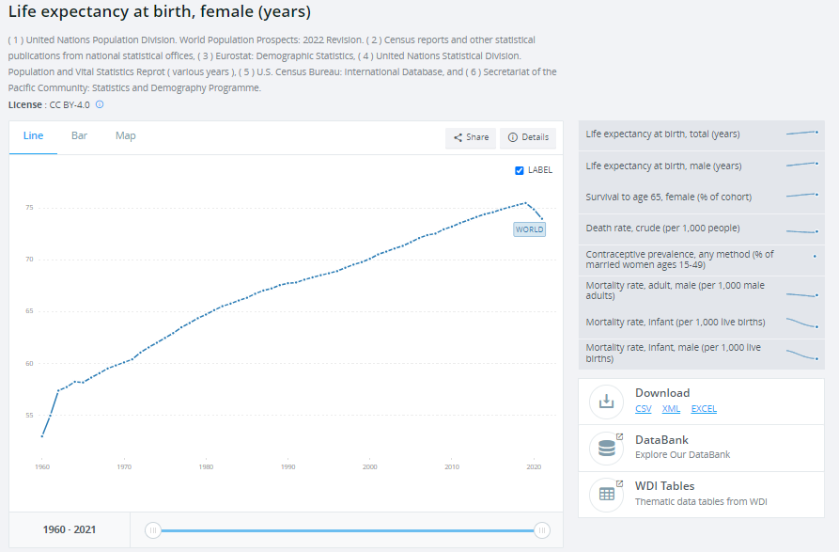
Strategi 4 - Direkte søgning efter data uden for forskningsverdenen
Information om datasættet
Eksempel: WorldBank Data
....
En database med gratis og åben adgang til data om global udvikling
.
Lignende datasæt
License
Filer til download
Notes:
Ca. 5 min. Til at gennemgå strategi 4
[Hvis du viser eksemplet “live”/direkte i din browser, følg disse instruktioner:]
Gå til https://www.worldbank.org/ i din browser.
Klik på “How we work”, derefter “Open data”.
Lav en sammenlignende søgning på to lande for at illustrere søgeprocessen: indtast de lande, du er interesseret i, for eksempel Danmark og derefter Italien.
Vælg “Life expectancy at birth”; klik på grafen.
Fremhæv vigtige funktioner, der kan hjælpe de studerende med at vurdere data, f.eks. licens, filer til download.
NB: Vær opmærksom på, at statistikker kun er så gode som den metode, de er indsamlet med. Verdensbanken får disse statistikker fra de leverende lande og indsamler dem ikke selv.

Slide 38
Datasøgningsaktivitet
Billede fra Genestro, iSTock

Slide 39
Datasøgnings-aktivitet
(20 min.)
Det er tid til at afprøve de fire strategier:
Gruppearbejde: Søg efter data, der relaterer sig til dine egne studier, eller vælg en af tre cases (se handout).
Begynd med at brainstorme relevante nøgleord baseret på emnet.
Opsæt din overordnede søgestrategi:
Hvad er din plan, og hvilken strategi kunne være et godt udgangspunkt?
Start søgningen.
Tip: Hvis du støder på en blindgyde i processen, så prøv en af de andre strategier eller overvej at revidere dine nøgleord.
Notes:
Ca. 20 min.
Tid til at omsætte din nyerhvervede viden til praksis!

Slide 40
Datasøgningsaktivitet - handout (20 min.)
- Hvis du foretrækker det, kan du arbejde med en af følgende cases
Case 1 | Du har brug for data, som belyser forholdet mellem havtemperatur og blegning af koralrev.
Case 2 | Du vil gerne finde forskningsdata, som belyser, hvilke faktorer, der påvirker befolkningens tiltro til offentlige institutioner.
Case 3 | Du har brug for data, som viser udbredelsen af diabetes (Diabetes Mellitus, type 1 eller 2) i forskellige lande eller demografiske grupper.
Case 4 | Du søger data, som viser effekten af nudging på befolkningens valg af sunde fødevarer.
Notes:
Eksempler på hvor man kan finde datasæt for de forskellige cases:
Case 1: Du har brug for data, som belyser forholdet mellem havtemperatur og blegning af koralrev.
Emneord: Climate, climate change, sea temperature, coral bleach*
Søgninger:
Google Dataset Search: climate change AND sea temperature AND coral bleach* - e.g. https://doi.org/10.3389/fmars.2022.938454.s002, https://doi.org/10.25909/25143128.v1, https://doi.org/10.6084/m9.figshare.4884389.v2
Web of Science - Data Citation Index: "climate change" AND "sea temperature" AND coral bleach* - e.g. https://datadryad.org/dataset/doi:10.5061/dryad.rfj6q57gz, https://doi.org/10.3389/fmars.2022.938454.s002
Zenodo: climate change AND sea temperature AND coral bleach - filter dataset - e.g. https://doi.org/10.5281/zenodo.7940011, https://doi.org/10.5281/zenodo.4448247
Case 2: Du vil gerne finde forskningsdata, som belyser, hvilke faktorer, der påvirker befolkningens tiltro til offentlige institutioner.
Emneord: distrust, government agencies, politics, public administration, public authorities, public institutions, public opinion, transparency, trust
Søgninger:
DataCite Commons: trust AND government – filter datasets – e.g. https://doi.org/10.1787/1de9675e-en, https://doi.org/10.15139/s3/tgktej
Danish National Archives (Rigsarkivet) (only in Danish) - Beskrivelse af arkivmaterialer: tillid offentlige institutioner – e.g. 10.5279/dk-sa-dda-30460
European Social Survey (ESS) Data Portal: trust AND politics – e.g. https://doi.org/10.21338/ess11e04_1
Google Dataset Search: trust AND (public OR government*) AND institution* - e.g. https://doi.org/10.6084/m9.figshare.19388271, https://doi.org/10.7910/DVN/7FPDAJ
Web of Science – Data citation Index: trust AND (public OR government*) AND institution* - e.g. https://services.fsd.tuni.fi/catalogue/FSD2297, https://reshare.ukdataservice.ac.uk/851675/, http://urn.fi/urn:nbn:fi:fsd:T-FSD3977
Case 3: Du har brug for data, som viser udbredelsen af diabetes (Diabetes Mellitus, type 1 eller 2) i forskellige lande eller demografiske grupper.
Emneord: diabetes, diabetes Mellitus, prevalence, demograph*
Søgninger:
Google Dataset Search: diabetes Mellitus AND prevalence AND demograph* - e.g. https://doi.org/10.1371/journal.pone.0143084, https://www.statista.com/statistics/271464/percentage-of-diabetics-worldwide/
HealthData.gov - Catalog: diabetes-mellitus AND prevalence AND demograph* - filter external datasets - e.g. https://healthdata.gov/CDC/Selected-Trend-Table-from-Health-United-States-201/qkns-8p7f/about_data
Web of Science – Data Citation Index: "diabetes-mellitus" AND prevalence AND demograph* - e.g. https://doi.org/10.1371/journal.pone.0211193.t001
WHO data - Indicators – searchterm diabetes – e.g. https://data.who.int/indicators/i/C540135/1F96863
Case 4: Du søger data, som viser effekten af nudging på befolkningens valg af sunde fødevarer.
Emneord: consumer, consumption, diet, eating, food, health, nudging, people, population
Søgninger:
DataCite Commons: nudging health food – filter dataset – e.g. https://doi.org/10.7910/dvn/lbmkwv, https://doi.org/10.6084/m9.figshare.29569878
Google Dataset Search: nudging health food – e.g. https://doi.org/10.3389/fpubh.2025.1644713.s001, https://doi.org/10.25625/XGYIU2
Web of Science - Data Citation Index: nudging health food - e.g. https://doi.org/10.3389/fpsyg.2023.1270207, https://doi.org/10.34894/3OZPWT

Slide 41
Ressourceliste – eksempler (handout)
Repositorier
Dryad: https://datadryad.org/
Figshare: https://figshare.com/
Harvard Dataverse: https://dataverse.harvard.edu/
Mendeley Data: https://data.mendeley.com/
Zenodo: https://zenodo.org/
Bibliografiske databaser med datasøgningsfunktioner
Dimensions: https://www.dimensions.ai/
Mendeley Data: https://data.mendeley.com/
Web of Science (Data Citation Index): https://www.webofscience.com/wos/woscc/basic-search
Bibliografiske databaser
Start søgningen i databaser, du er fortrolig med (Scopus, Web of Science, Proquest, Ebsco, Pubmed ….)
(Data) søgemaskiner og AI
DataCite Commons: https://commons.datacite.org/
Google Dataset Search: https://datasetsearch.research.google.com/
OpenAIRE Explore: https://explore.openaire.eu/
CoPilot: https://copilot.microsoft.com/
ChatGPT: https://chatgpt.com/
Eksempler på hjemmesider med data uden for forskningsverdenen
Climate trace: https://climatetrace.org/
Danish National Archives (in Danish): https://www.sa.dk/find/
ESA Climate Office: https://climate.esa.int/en/data/#/dashboard
Statistics Denmark: https://www.dst.dk/en/ or https://www.statistikbanken.dk/statbank5a/default.asp?w=1133
World Bank Data: https://data.worldbank.org/
European Social Survey (ESS) Data Portal: https://www.europeansocialsurvey.org/data-portal
WHO data: https://www.who.int/data
HealthData.gov: https://healthdata.gov/
Andre ressourcer
FAIRSharing: https://fairsharing.org/search?fairsharingRegistry=Database
Re3data: https://www.re3data.org/
Libguide "Searching for research data": libguides.ruc.dk/datasearch/opendatasources

Slide 42
Opsummering (15 min.)
Diskussion: Hvad fandt du brugbart? Hvad fandt du udfordrende?
Databaser
”Associated Data”
Repositorier
Zenodo
Søgemaskiner
DataCite Commons
Når data er fundet
F.eks. Web of Science:
”Data Citation Index”
Figshare
Re3data.org
Vær kildekritisk:
Vurdér data og metadata
Overvej konteksten: Giver det mening at genbruge i dit projekt?
Husk licenser
OpenAIRE Explore
Google Dataset Search
Notes:
15 min.
Vi har set på forskellige måder at søge efter data på og har undervejs vist forskellige eksempler og ressourcer. Vi har også overvejet vigtigheden af at være kritisk over for de kilder, vi finder.
Denne afsluttende aktivitet runder kurset af. [Bed de studerende om at gøre følgende:]
Find en af dine medstuderende og diskuter:
Hvad fandt du brugbart i dag?
Hvad fandt du udfordrende?
Efter 5 minutter afsluttes med en fælles diskussion, hvor de studerende deler, hvad de har talt om.

Slide 43
Materiale til Scenarie 2 og 3
Disse sidste 2 slides hører ikke til den 2-timers workshop, men skal bruges til de kortere kurser:
Scenarie 2 – 45 min.: Øvelser til repositorier og søgemaskiner
Scenarie 3 – 15 min.: Reklame for den 2-timers workshop
Se også underviservejledning til Scenarie 2 og 3

Slide 44
Øvelse: Repositorier og Søgemaskiner (10 min.)
Øvelse Strategi - Repositorier:
Gå til Zenodo og find datasættet:
"Summaries of interviews and workshop on citizen science and use of interactive walkable floormaps in schools”.
Vurdér data ved at svare på følgende spørgsmål:
Hvem har generet data og hvad er deres affiliation?
Er data knyttet til en fagfællebedømt artikel eller et projekt? Skriv titlen på artiklen/projektet.
Er data i tekst-, lyd-, visuelt eller tabel-format?
Hvilke rettigheder har du til at bruge data (dvs. hvilken licens er knyttet til data)
Hvordan kan du citere datasættet?
Øvelse Strategi - Søgemaskiner:
Gå til Google Dataset Search og find datasættet:
Becker, V., Bristow, R., & Iversen, R. (2025). A World without Images dataset (Version V1) [dataset].
Overvej følgende spørgsmål:
I hvilket repositorium er datasættet publiceret?
Hvad er forfatterens affiliation?
Hvilke rettigheder har du til at bruge data (dvs. hvilken licens er knyttet til data)
Er datasættet knyttet til en fagfællebedømt artikel?
Hvis ja, hvor er artiklen publiceret?
Notes:
SLIDE TIL SCENARIE 2
Ca. 10 min.
Bed de studerende om at lave en af øvelserne beskrevet på slidet. De studerende kan arbejde i par eller individuelt.
Øvelse Strategi - Repositorier:
Gennemfør en søgning, hvor de finder det datasæt, der er refereret til på sliden, på Zenodo.
Når de studerende finder de tilknyttede data til artiklen, bed dem om at lave en vurdering af data ved at besvare de 5 spørgsmål. Bemærk, at de i denne vurdering skal være mere grundige og være opmærksomme på andre nøgleaspekter af metadata, som kan hjælpe med at afgøre, om datasættet kan genbruges. Brug dette som en mulighed for at udbygge de pointer, der blev lavet i øvelsen for Strategi 1. [Hvis relevant, henvis tilbage til slide 10: “Vær kildekritisk”.]
Forventet læringsudbytte af denne øvelse:
Formålet med øvelserne er at sikre, at de studerende opnår grundlæggende færdigheder i at søge efter forskningsdata i et repositorium og være kritiske over for og vurdere den information, de finder, for at kunne afgøre, om de kan genbruge dataene.
Søgeprotokol/svar på spørgsmål – hvis underviseren ønsker at gennemgå øvelsen med de studerende bagefter:
Svar på spørgsmål 1: Find det på Zenodo. Jeppe Læssøe, professor emeritus ved Aarhus Universitet.
Svar på spørgsmål 2: Tilknyttet et projekt: H2020-finansieret Research and Innovation Action-projekt REGREEN – Fostering nature-based solutions for smart, green and healthy urban transitions in Europe and China, 2019-24.
Svar på spørgsmål 3: Tekstbaseret.
Svar på spørgsmål 4: CC4.0 – Creative Commons Attribution-licensen tillader redistribuering og genbrug af et licenseret værk, så længe ophavsmanden krediteres korrekt.
Svar på spørgsmål 5: Læssøe, J. (2024). Summaries of interviews and workshop on citizen science and use of interactive walkable floormaps in schools [Data set]. Zenodo. https://doi.org/10.5281/zenodo.10604591.]​
Øvelse Strategi - Søgemaskiner:
Gennemfør en søgning, hvor de finder datasættet i Google Dataset Search.
Når de studerende finder datasættet, bed dem om at lave en vurdering af dataene ved at besvare de fire spørgsmål. [Hvis relevant, henvis tilbage til slide 10: “Vær kritisk over for dine kilder”.]
Forventet læringsudbytte af disse øvelser:
Formålet med øvelserne er at sikre, at de studerende opnår grundlæggende færdigheder i at søge efter forskningsdata i en søgemaskine, være kritiske over for den information, de finder, og vurdere informationen for at kunne afgøre, om de kan genbruge dataene.
Søgeprotokol/svar på spørgsmål – hvis underviseren ønsker at gennemgå øvelsen med de studerende bagefter:
Find datasættet via Google Dataset Search (https://datasetsearch.research.google.com) – fx ved at søge på titlen. Datasættet er publiceret i DeiC Dataverse (doi:10.60612/DATADK/5SCCEA).
Alle forfattere er fra Københavns Universitet (kan ses under metadatafanen).
Licens CC BY 4.0: Denne licens giver brugere mulighed for at distribuere, remixe, tilpasse og videreudvikle materialet i ethvert medie eller format, så længe der gives kreditering til ophavsmanden. Licensen tillader kommerciel brug.
Ja. Datasættet er relateret til to artikler – Iversen, R., V. Becker, and R. Bristow (2024). “Figurative Representations in the North European Neolithic—Are They There?” In: Cambridge Archaeological Journal, pp. 1–19. doi 10.1017/S0959774323000537 og Becker, V. (2025). The Origin, Development and Decline of Lengyel Culture Figurative Finds. Open Archaeology, vol. 11, no. 1, 2025. doi 10.1515/opar-2025-0050​
​
​

Slide 45
WORKSHOP
FOR STUDERENDE
AT SØGE EFTER FORSKNINGSDATA
Lær hvordan du f.eks. får:
Praktisk erfaring med repositorier og med at finde relaterede forskningsdata til fagfællebedømte artikler.
Erfaring med at vurdere forskningsdata og hvad du har lov til at gøre med disse data.
Dato: ...
Tid: …
Sted: ...
Adresse: ...
Registrering: … ikke senere end ... (maks. … deltagere)
OBS: Bring din computer
Image from Genestro, iSTock

